Slide 1

ŽALM 148
Nabádej stvoření, aby chválilo Hospodina.

Slide 2
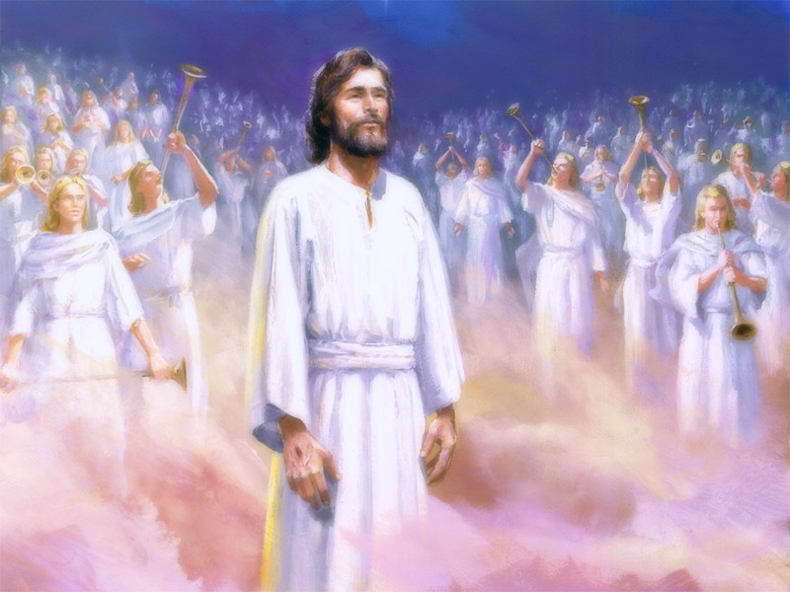
CHVÁLA BOHU Na NEBESÍCH (verše 1-6)

Slide 3
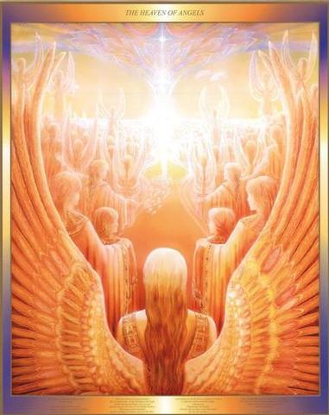
Chvalte Hospodina z nebes,
chvalte Ho ve výšinách!

Slide 4
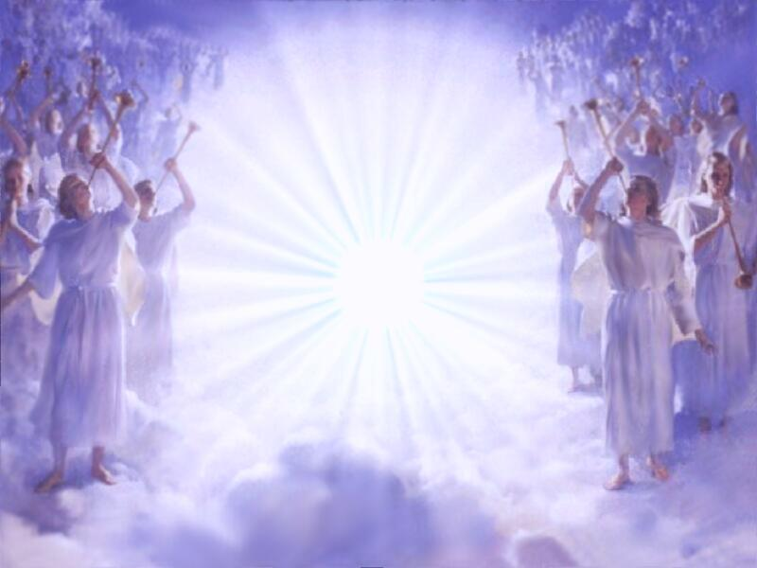
Chvalte ho, všichni jeho andělé,
chvalte ho, všechny jeho zástupy.

Slide 5
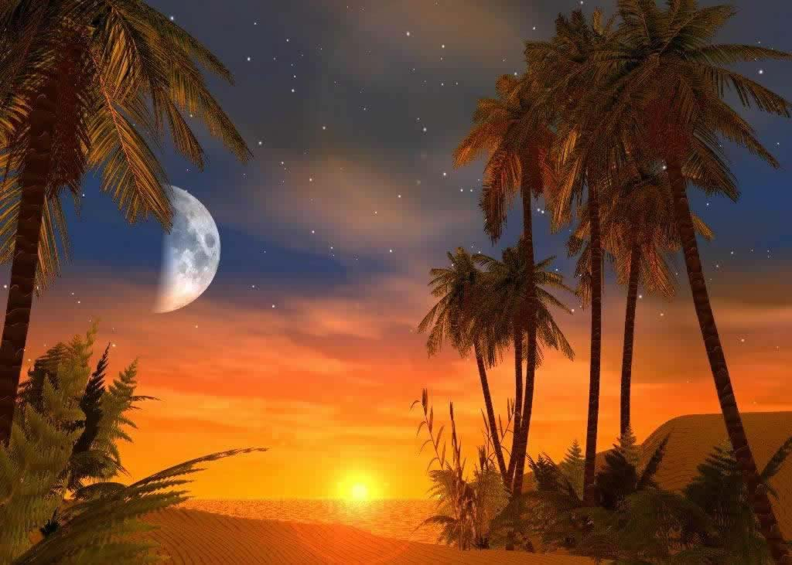
Chvalte ho, slunce s měsícem;
chvalte ho, všechny jasné hvězdy.

Slide 6
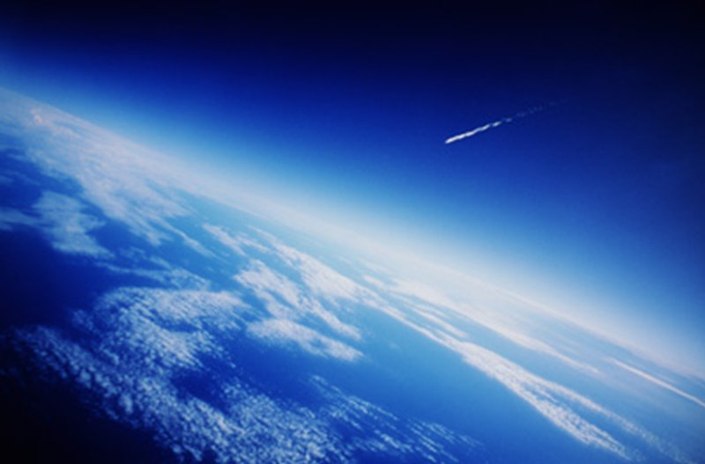
Chvalte ho, nebesa nebes,
rovněž vody nad nebesy,

Slide 7
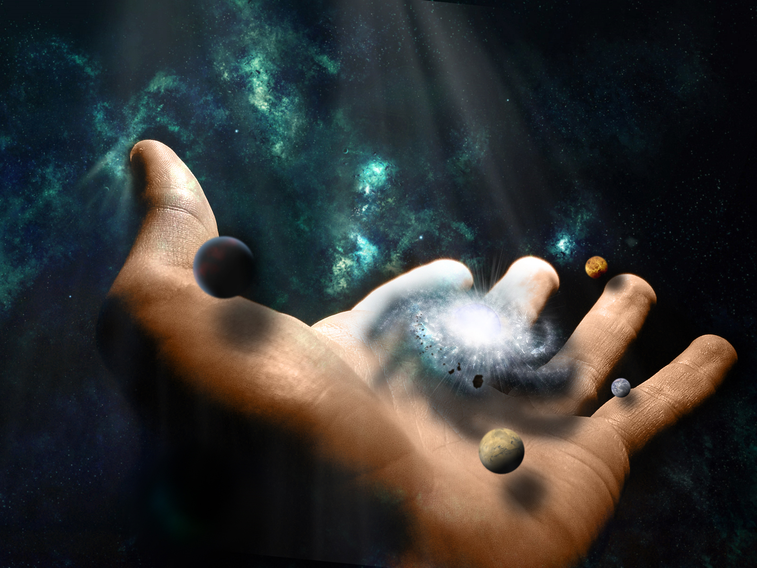
Chvalte Hospodinovo jméno!
Vždyť on přikázal, a bylo stvořeno,

Slide 8
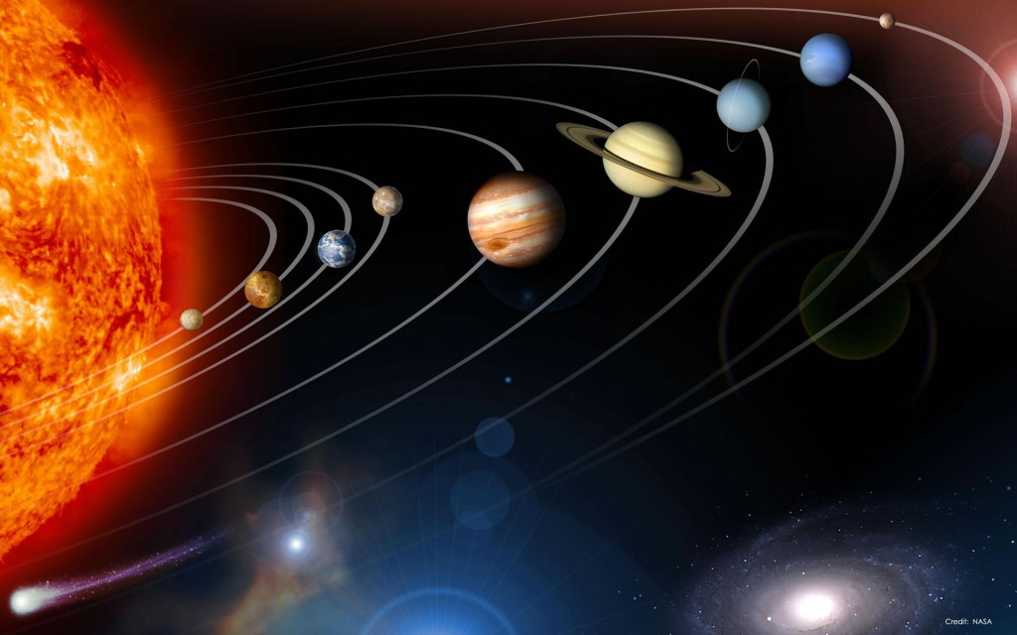
on tomu dal povstat navěky a navždy,
nařízení, které vydal, nepomine.

Slide 9
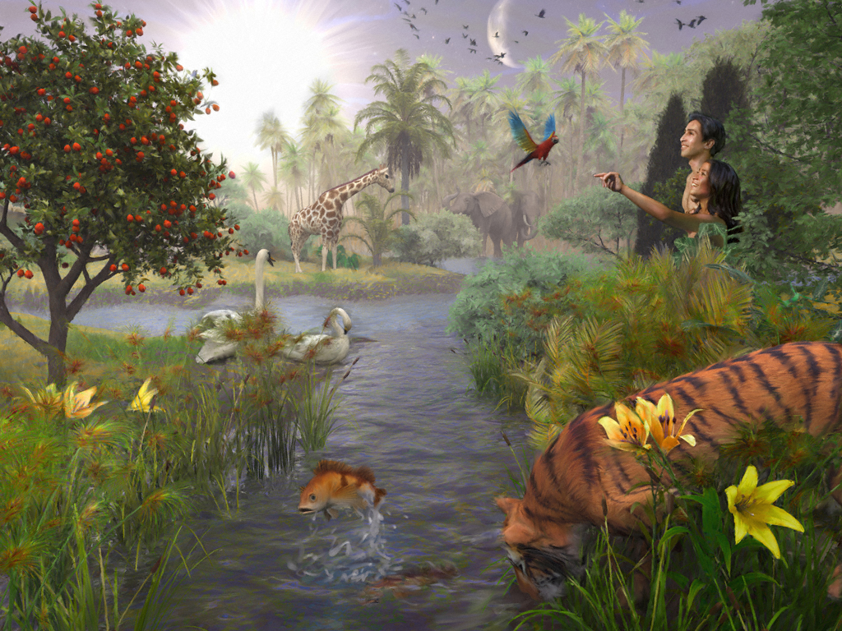
chvála Bohu na zemi (verše 7-14)

Slide 10
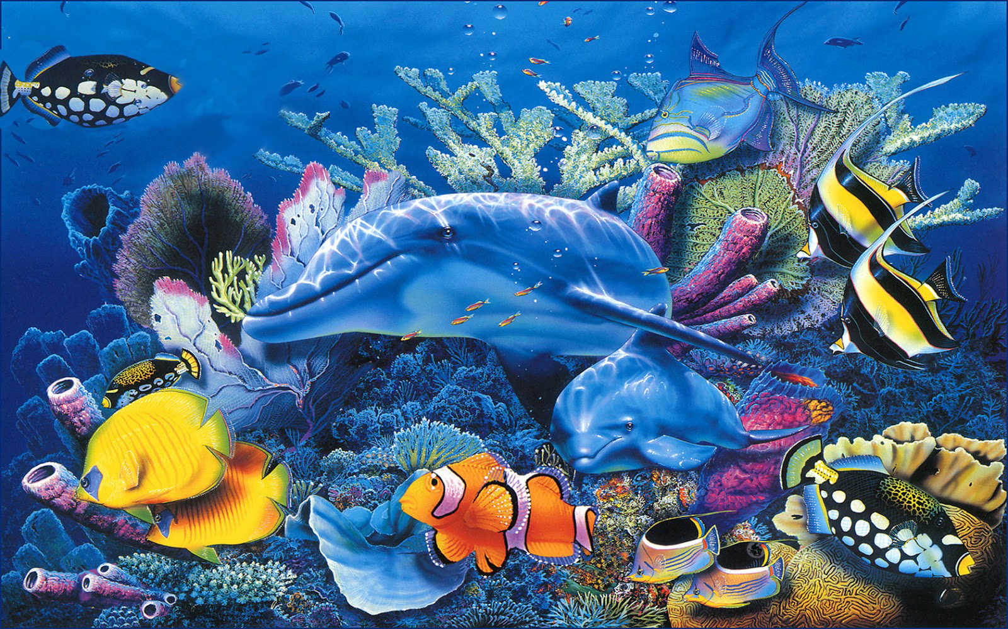
Ze země ať chvalí Hospodina
netvoři a všechny propastné tůně,

Slide 11
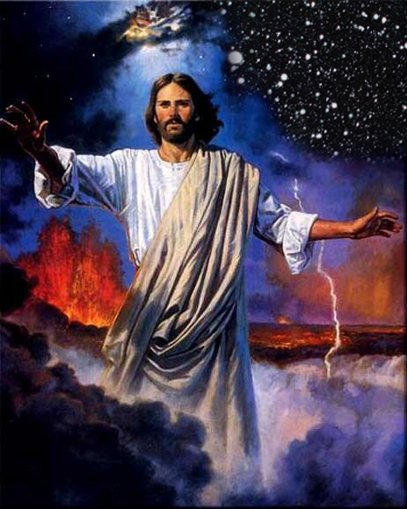
oheň, krupobití, sníh i mlha,
bouřný vichr, který plní jeho slovo,

Slide 12
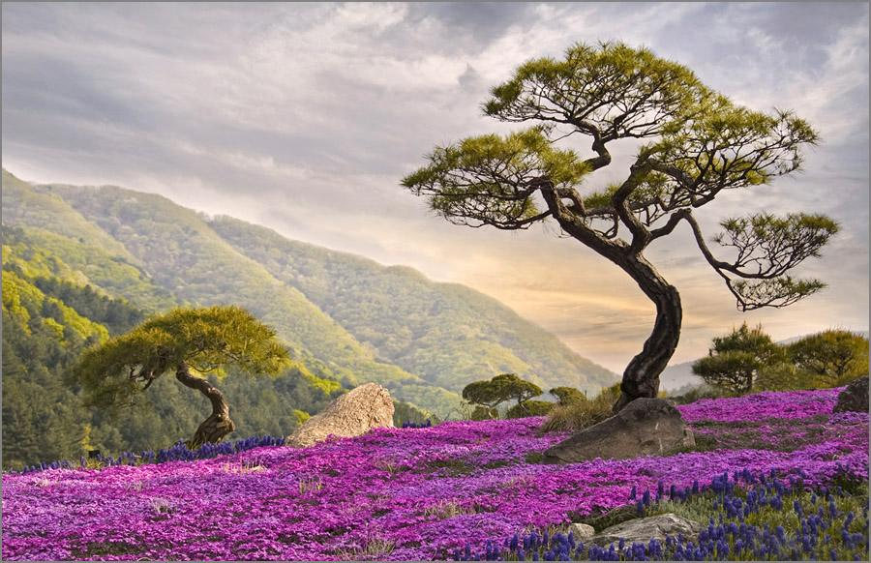
horstva a všechny pahorky,
ovocné stromy a všechny cedry,

Slide 13
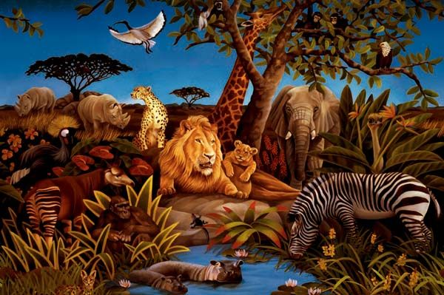
zvěř a všechna dobytčata,
plazi, okřídlené ptactvo,

Slide 14
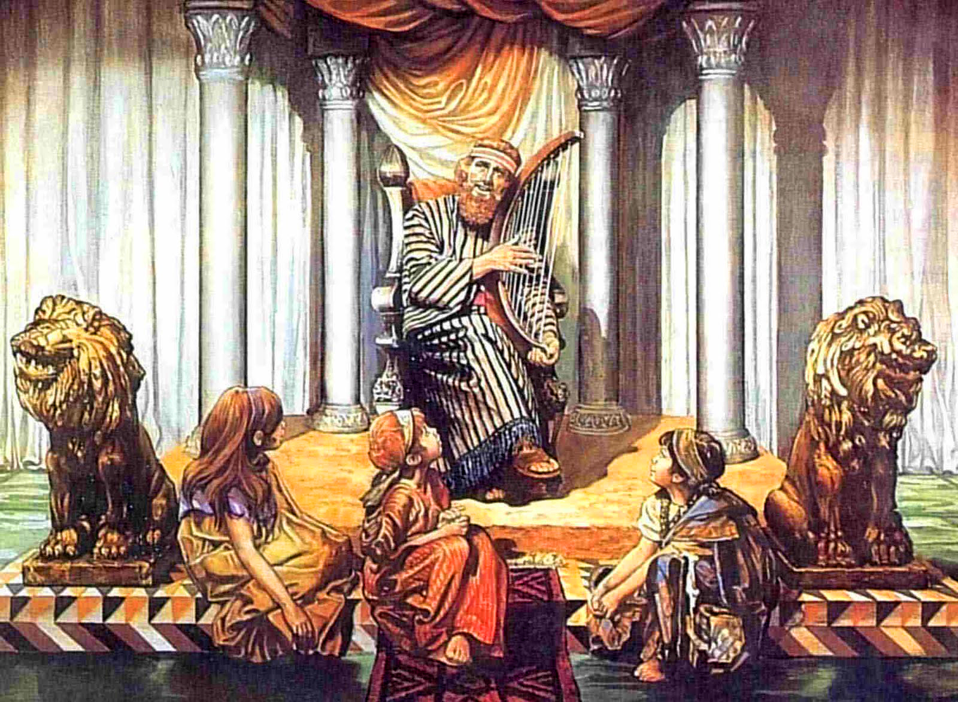
králové země a všechny národy,
vladaři a všichni soudci země,

Slide 15
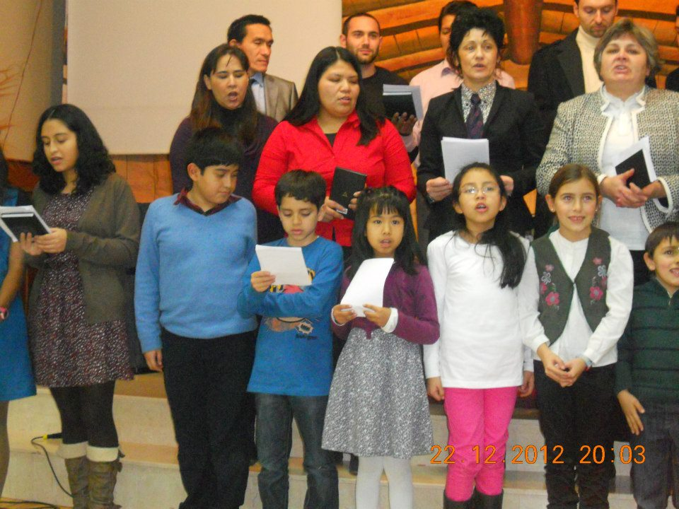
jinoši i panny,
starci i mladí.

Slide 16

Ať chválí Hospodinovo jméno,
pouze jeho jméno je vyvýšené,
jeho velebnost je nad zemí i nebem.

Slide 17
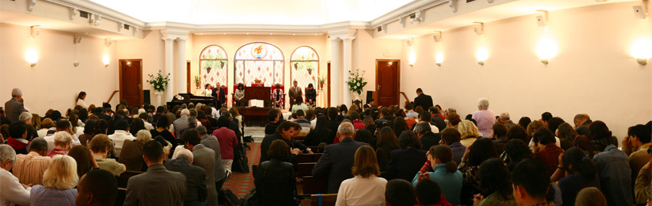
Vyvýšil roh svého lidu
k chvále všech svých věrných, synů Izraele,
lidu, který je mu blízko.
Aleluja.

